Slide 1
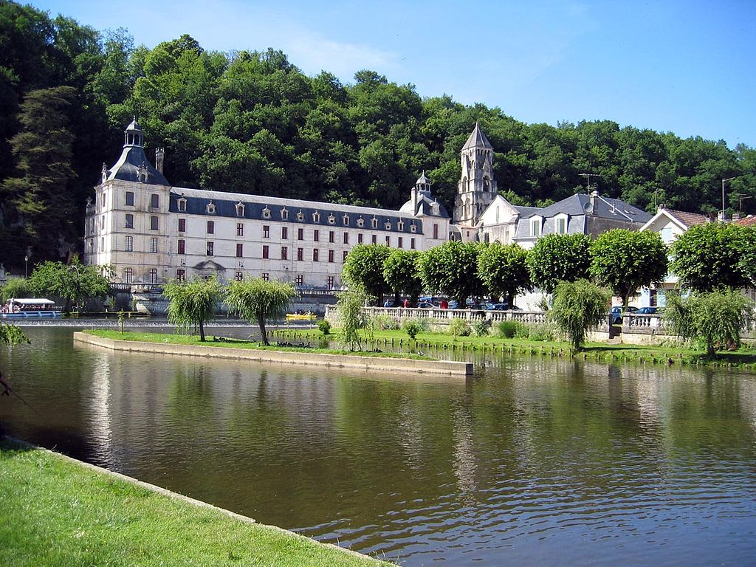
L'abbaye St Pierre de Brantôme en Dordogne
Cliquez Droit Pour Lire Le Diaporama
Merci

Slide 2
Brantôme est une ancienne commune du sud-ouest de la France, située dans le département de la Dordogne en région Nouvelle-Aquitaine, devenue le 1er janvier 2016 une commune déléguée au sein de la commune nouvelle de Brantôme en Périgord.
Ancien chef-lieu du canton de Brantôme depuis 1790, elle en est devenue le bureau centralisateur en 2015.
C'est l'une des six villes-portes du parc naturel régional Périgord-Limousin, et une étape sur la voie de Vézelay du chemin de Compostelle.

Slide 3
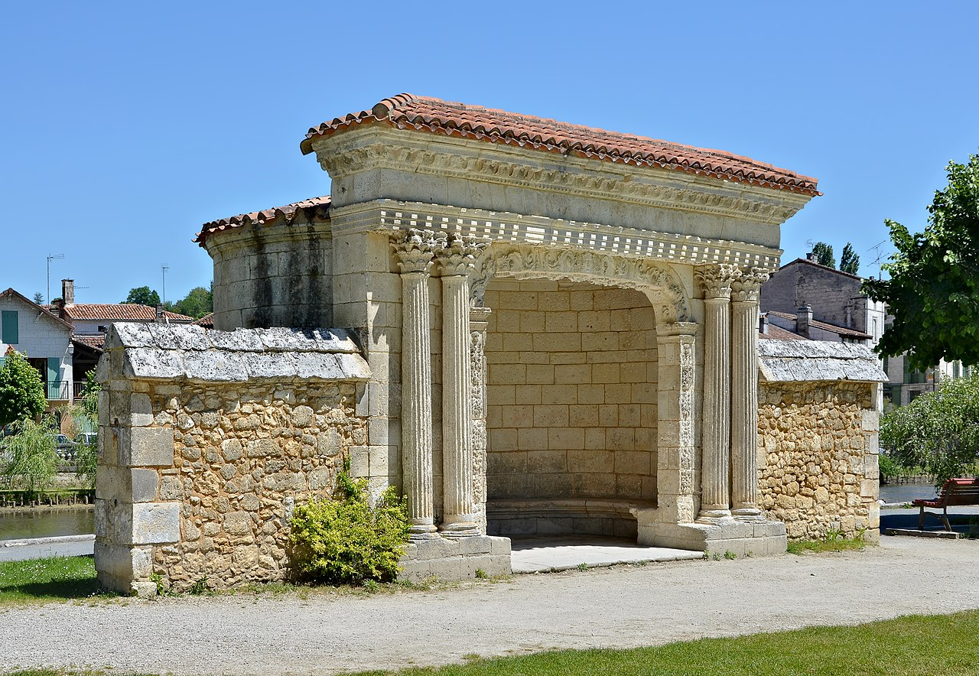
Reposoir datant de la Renaissance.

Slide 4
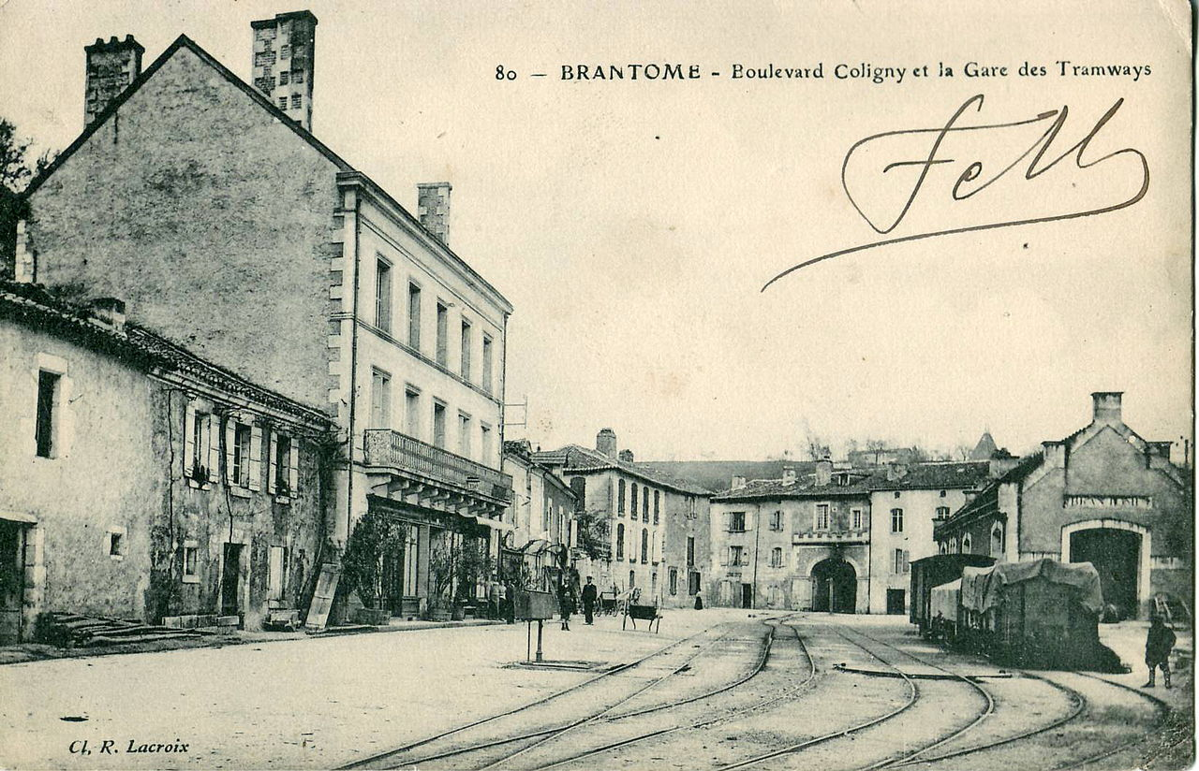
L'ancienne gare des tramways, boulevard Coligny.

Slide 5
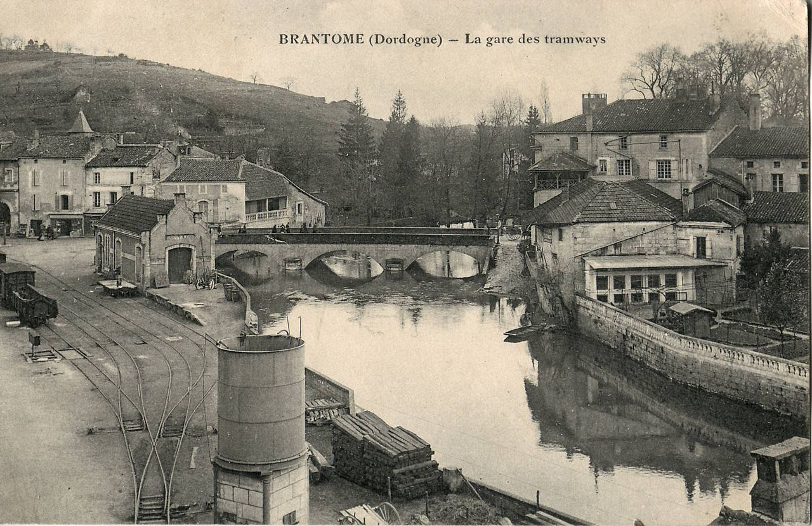
Vue du même site, mais plus vers la rivière, dans les années 1910.

Slide 6
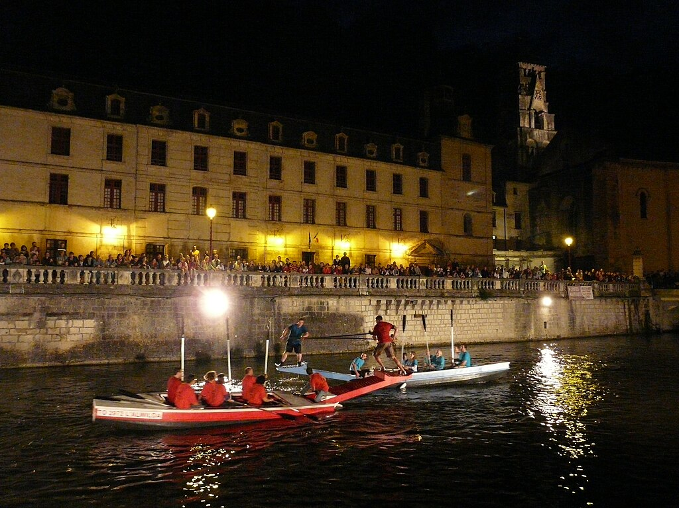
Joute nautique nocturne devant l'abbaye.

Slide 7
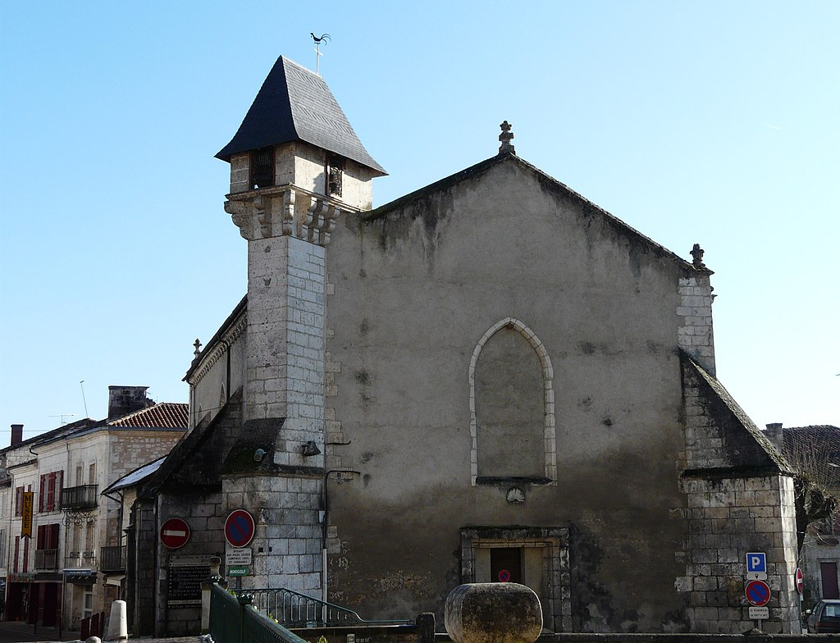
L'ancienne église Notre-Dame.

Slide 8
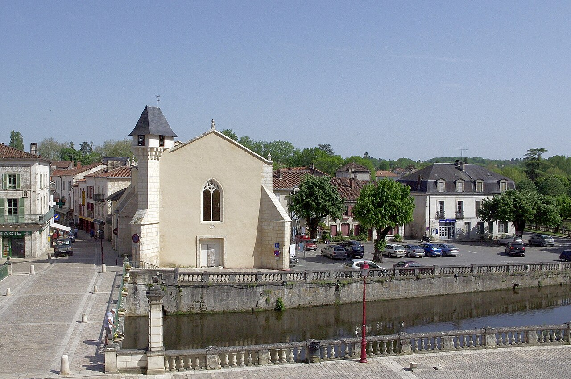
Façade de Notre-Dame après rénovation.

Slide 9
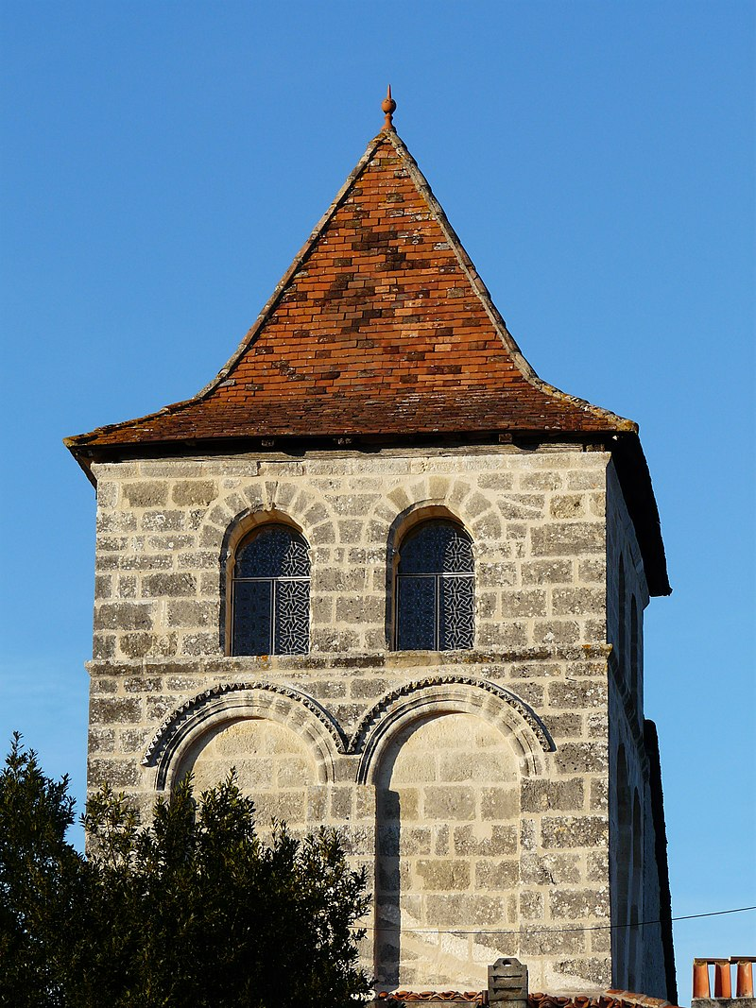
Le clocher de l'ancienne église de Saint-Pardoux-de-Feix.

Slide 10
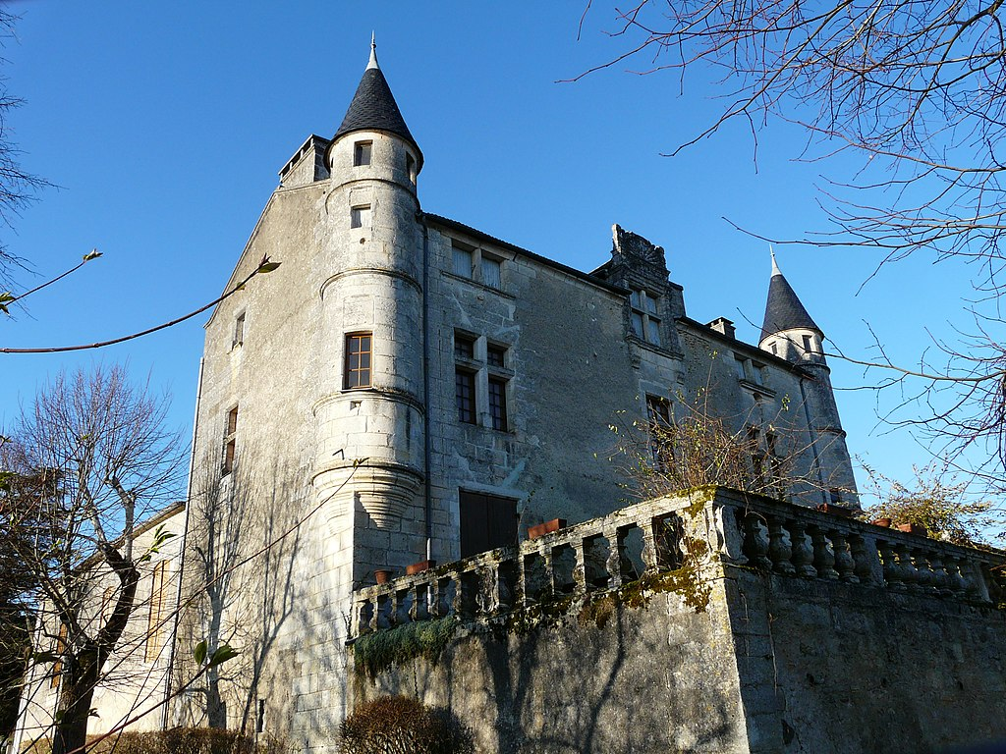
Le château de Puymarteau.

Slide 11
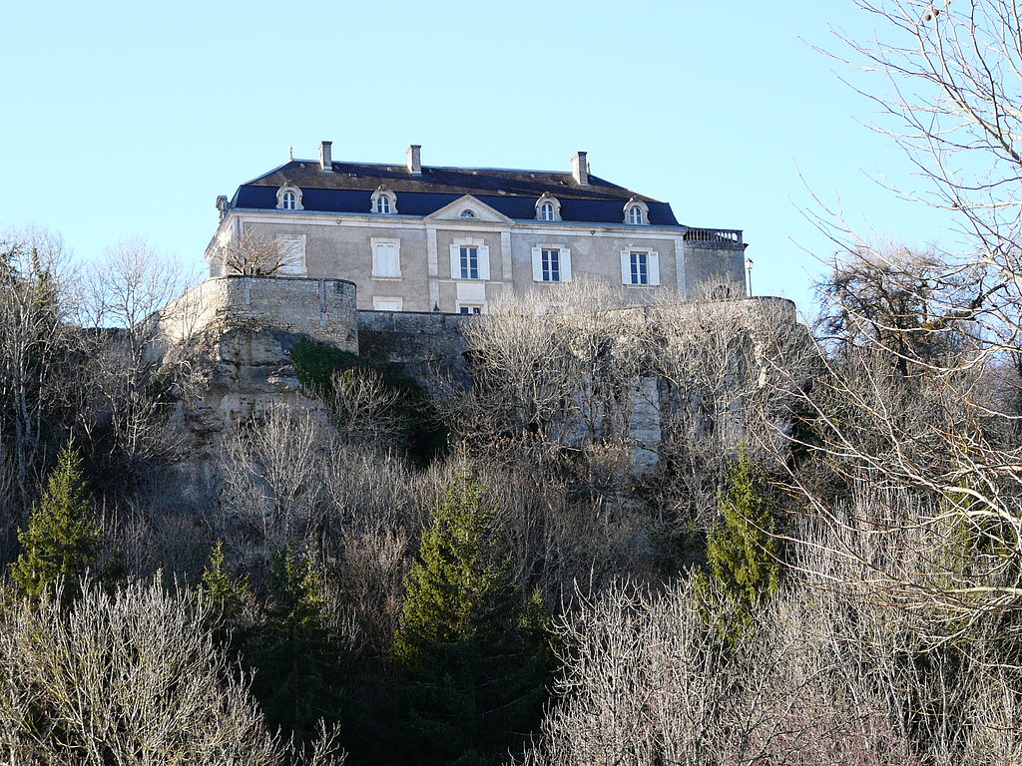
Le château des Roches.

Slide 12
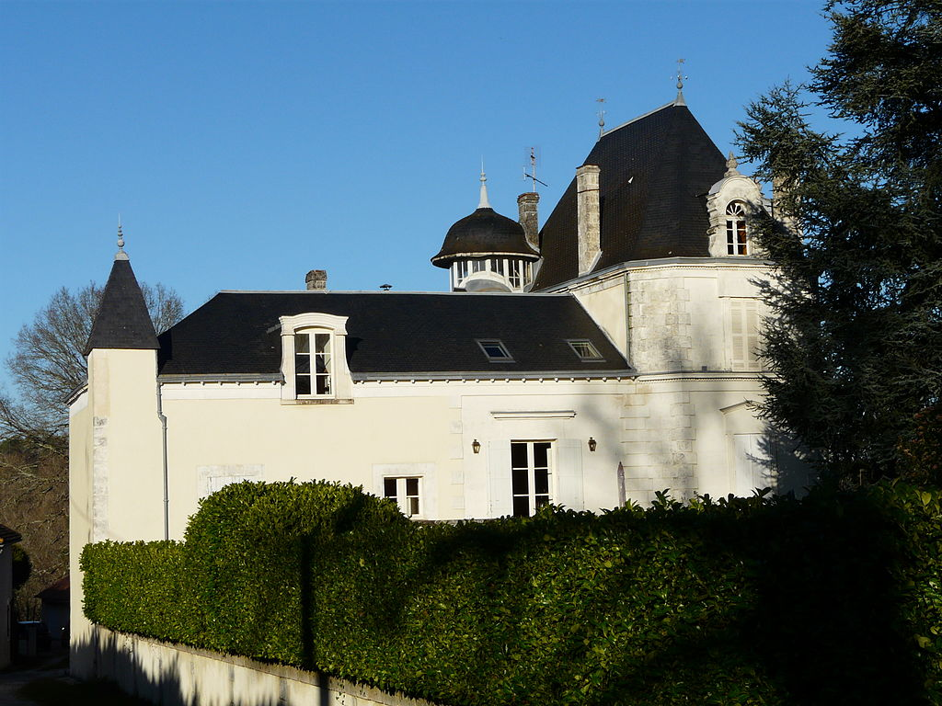
Le château des Thermes.

Slide 13
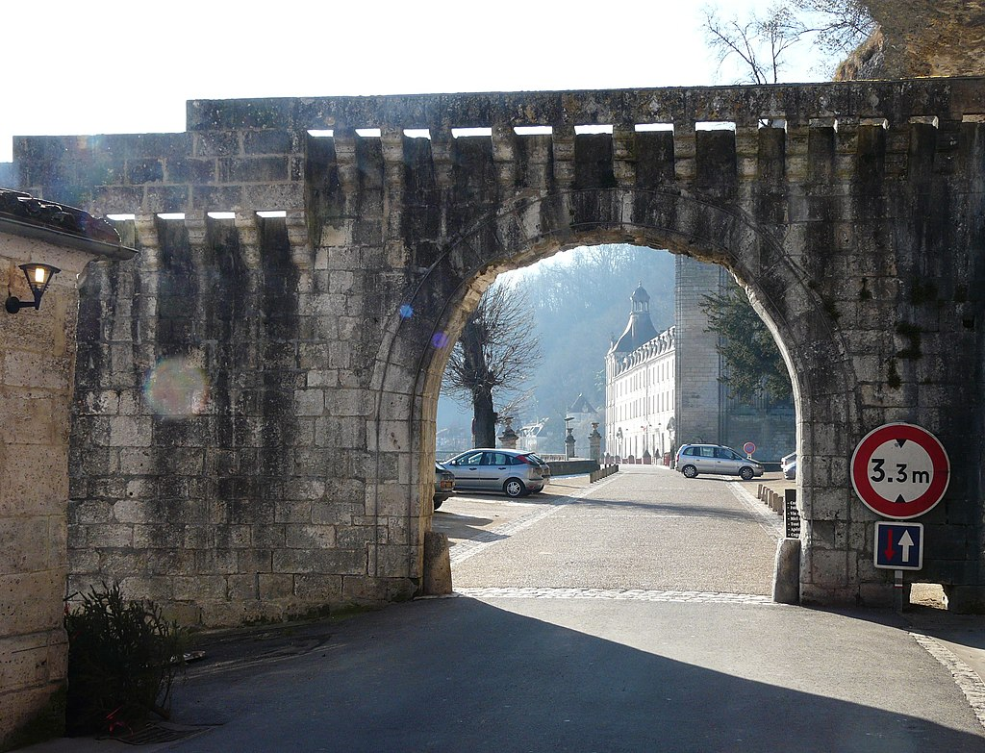
La porte des Réformés

Slide 14
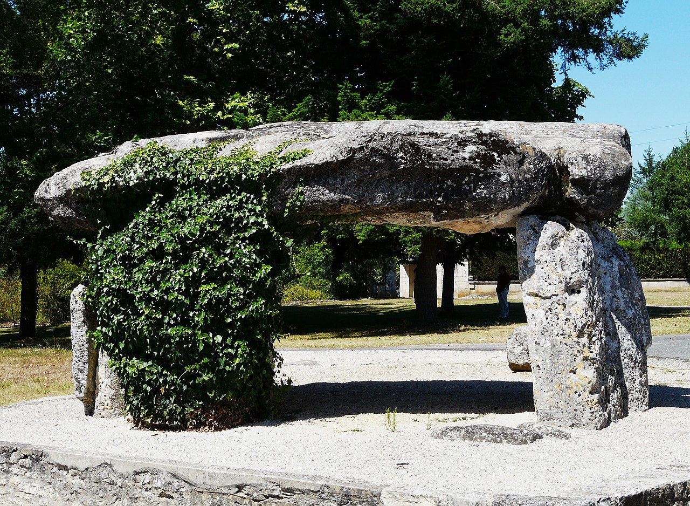
Le dolmen de Peyrelevade.

Slide 15
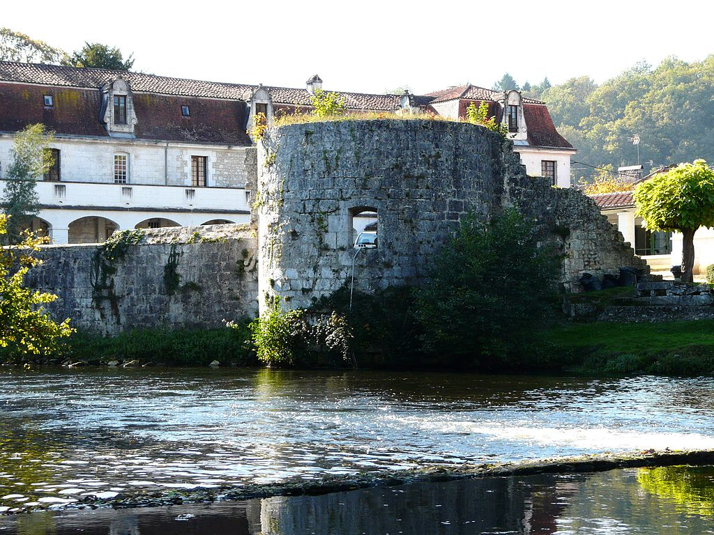
Ancienne tour des remparts devant l'ancien hôpital.

Slide 16
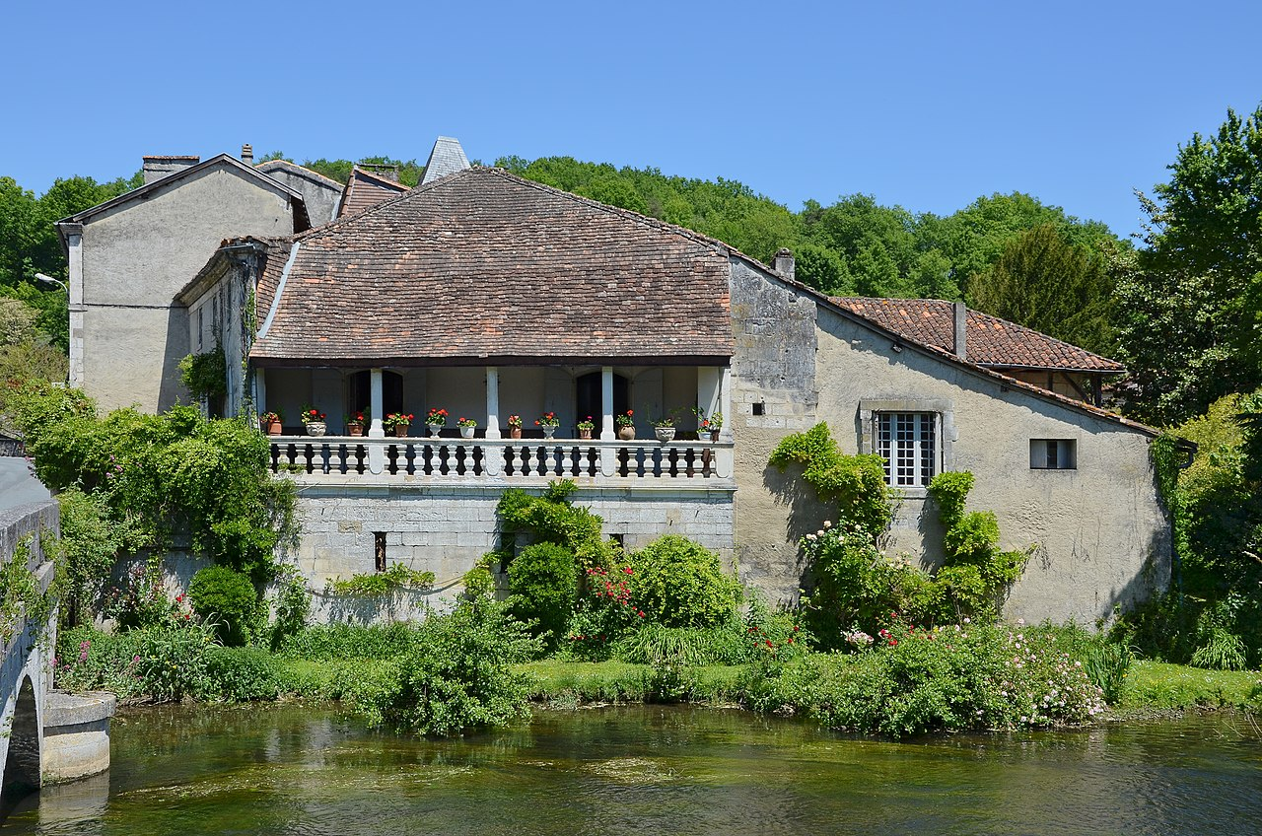
Maison à galerie.

Slide 17
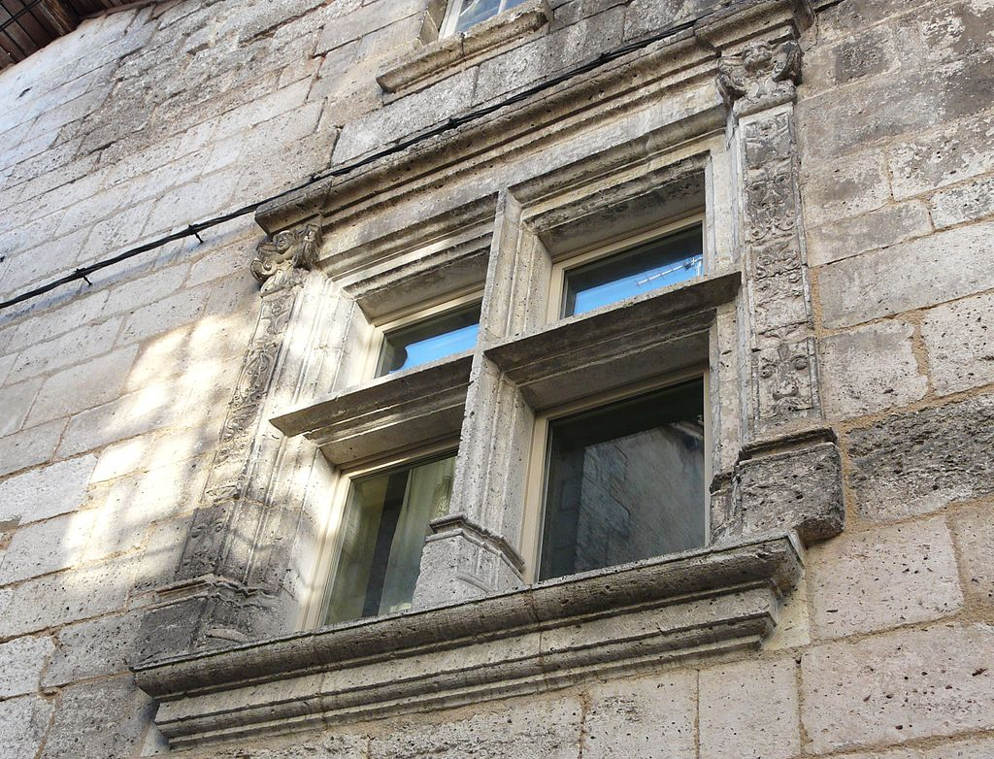
Fenêtre à meneaux encadrée de pilastres sculptés.

Slide 18
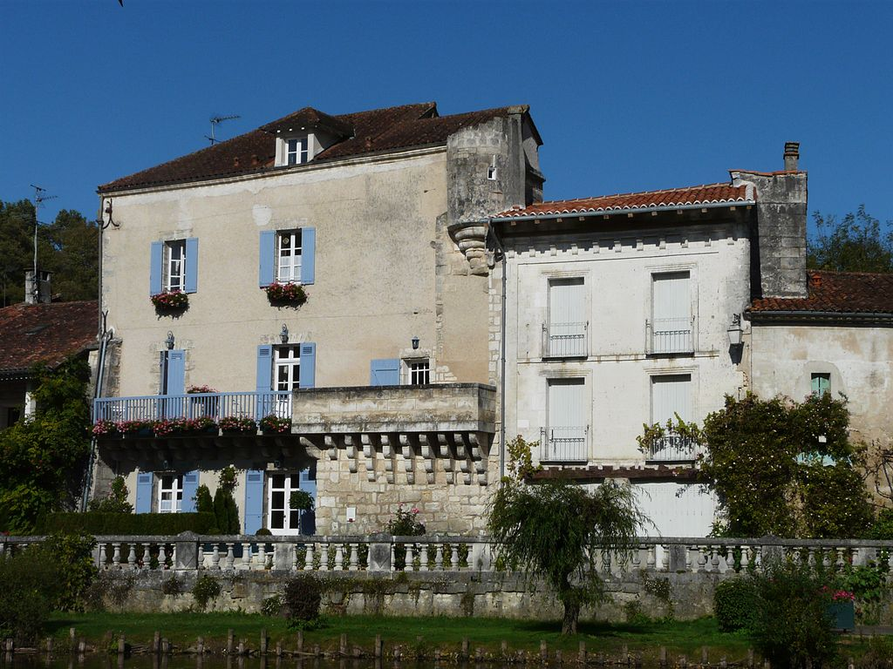
La maison de l'Abbé.

Slide 19
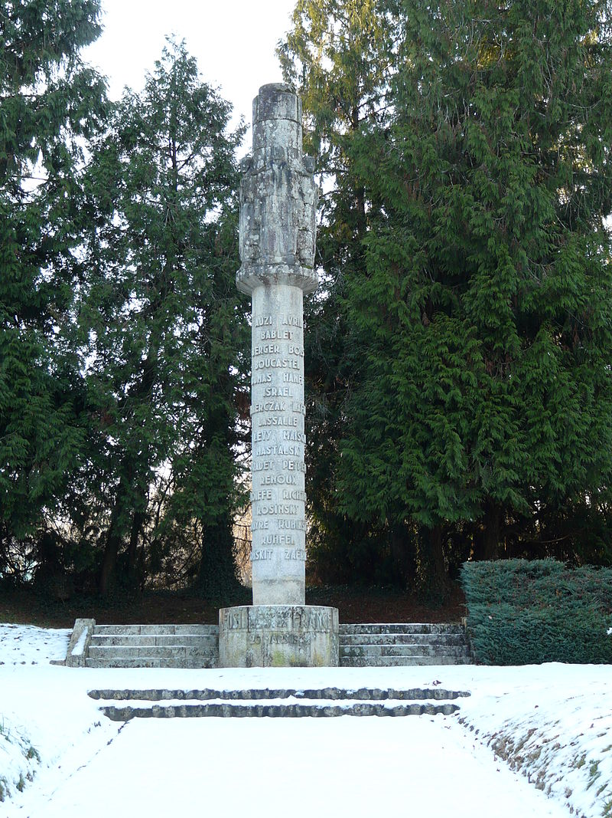
La stèle commémorative du champ des martyrs.

Slide 20
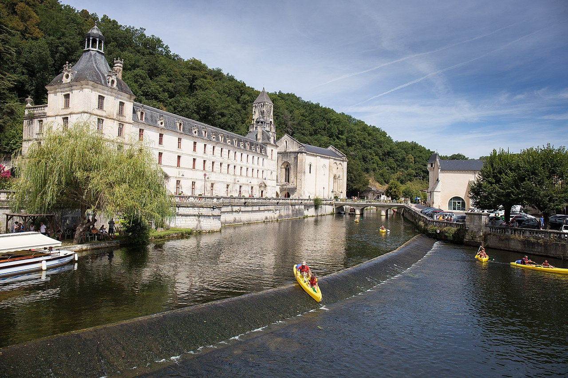
L'abbaye Saint-Pierre et la Dronne

Slide 21
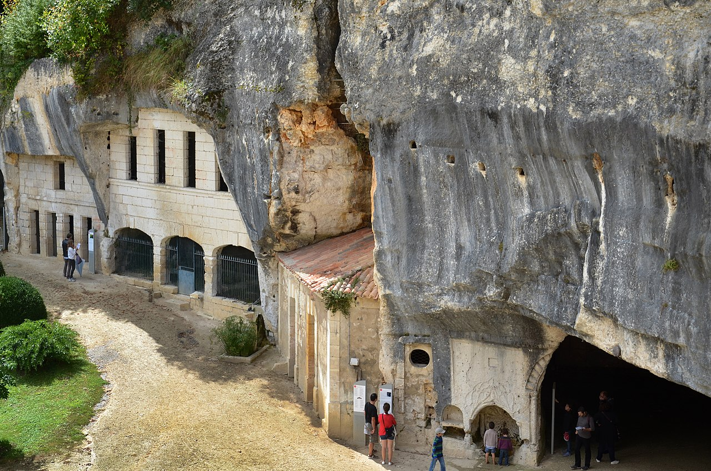
Abbaye troglodytique de Brantôme Aout 2014

Slide 22
Vestiges troglodytiques du premier monastère bénédictin de Brantôme (VIIIe siècle). Ce monastère était creusé dans la falaise calcaire en partie dissimulée par les bâtiments conventuels de l' Abbaye Saint-Pierre de Brantôme (qui acceuillait aussi des pélerins de l'une des voies du pèlerinage de Saint-Jacques de Compostelle. Dans la falaise, on peut encore observer des restes d'habitations et de lieux de vie et de culte (plusieurs fois modifiés depuis plus de 1000 ans), des pigeonniers creusés dans la falaise calcaire, une fontaine miraculeuse (dédié à Saint-Sicaire , dont les reliques auraient été offertes aux moines par Charlemagne , et qui sont encore conservés dans l'abbatiale voisine. On y trouve aussi les restes d'une pisciculture moderne qui élevaient des alevins de truites et de saumons . creusées dans le calcaire), dite « Grotte du Jugement Dernier » contient deux bas-reliefs monumentaux dont l'un représente le christ crucifié. La partie troglodyte de l'abbaye peut être visitée (sans visite commentée en 2014, mais avec l'aide de panneaux explicatifs), visite couplée avec le Musée Fernand Desmoulin qui fait face à la falaise et éventuellement avec une visite commentée (pour les groupes uniquement sur réservation).

Slide 23
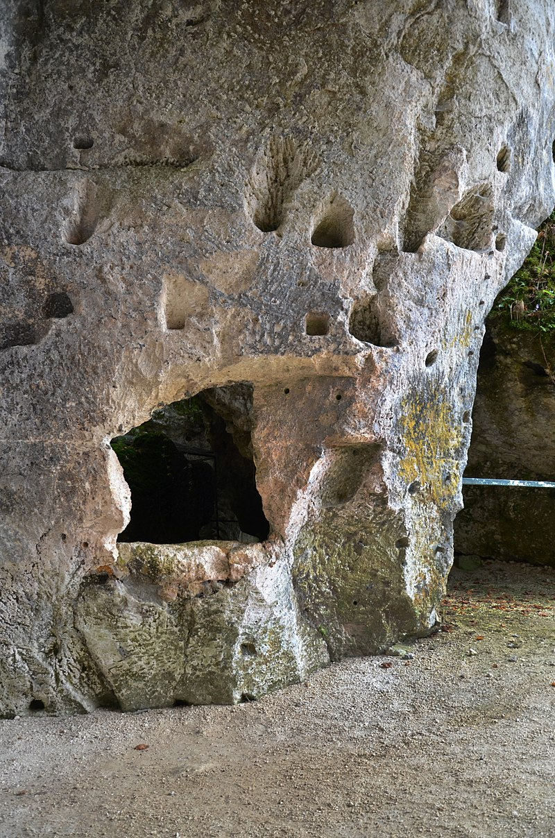

Slide 24
Vestiges troglodytiques du premier monastère bénédictin de Brantôme (VIIIe siècle). Ce monastère était creusé dans la falaise calcaire en partie dissimulée par les bâtiments conventuels de l' Abbaye Saint-Pierre de Brantôme (qui acceuillait aussi des pélerins de l'une des voies du pèlerinage de Saint-Jacques de Compostelle. Dans la falaise, on peut encore observer des restes d'habitations et de lieux de vie et de culte (plusieurs fois modifiés depuis plus de 1000 ans), des pigeonniers creusés dans la falaise calcaire, une fontaine miraculeuse (dédié à Saint-Sicaire , dont les reliques auraient été offertes aux moines par Charlemagne , et qui sont encore conservés dans l'abbatiale voisine. On y trouve aussi les restes d'une pisciculture moderne qui élevaient des alevins de truites et de saumons . creusées dans le calcaire), dite « Grotte du Jugement Dernier » contient deux bas-reliefs monumentaux dont l'un représente le christ crucifié. La partie troglodyte de l'abbaye peut être visitée (sans visite commentée en 2014, mais avec l'aide de panneaux explicatifs), visite couplée avec le Musée Fernand Desmoulin qui fait face à la falaise et éventuellement avec une visite commentée (pour les groupes uniquement sur réservation).

Slide 25
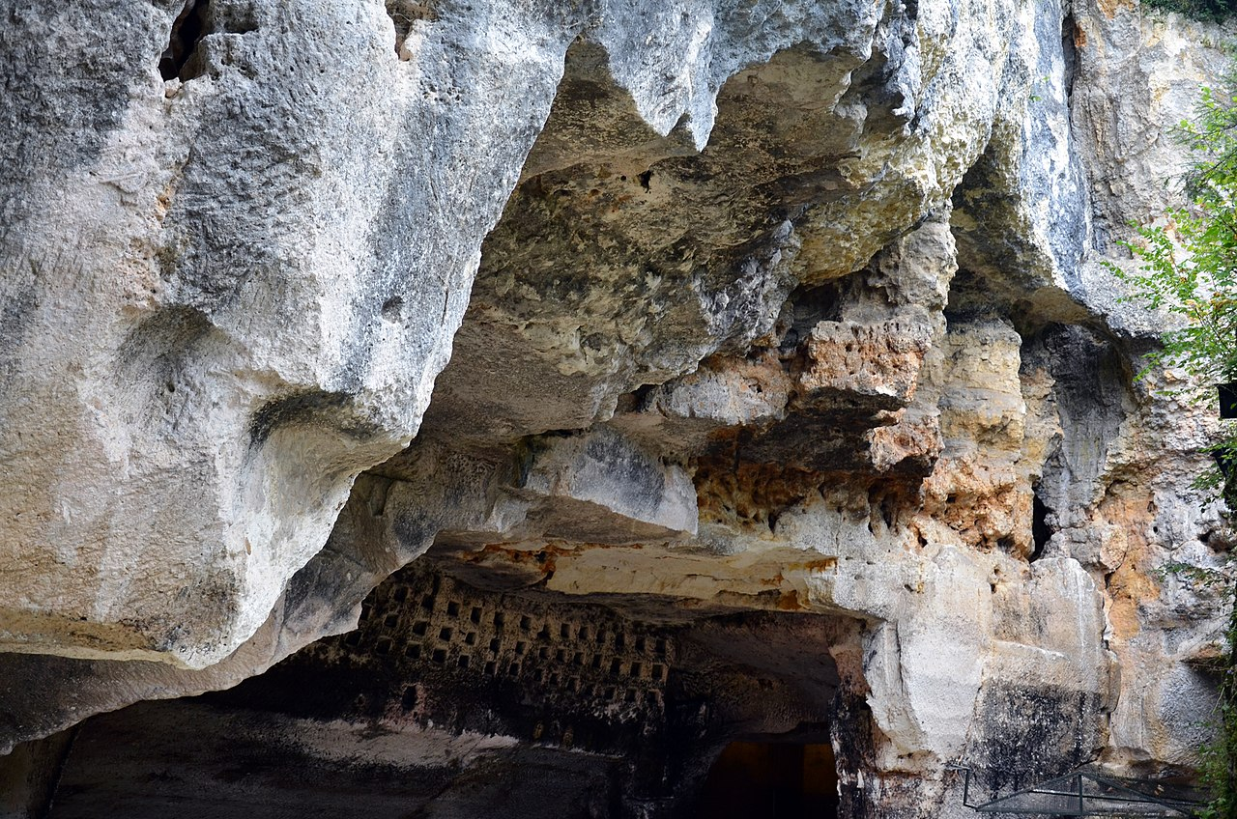

Slide 26
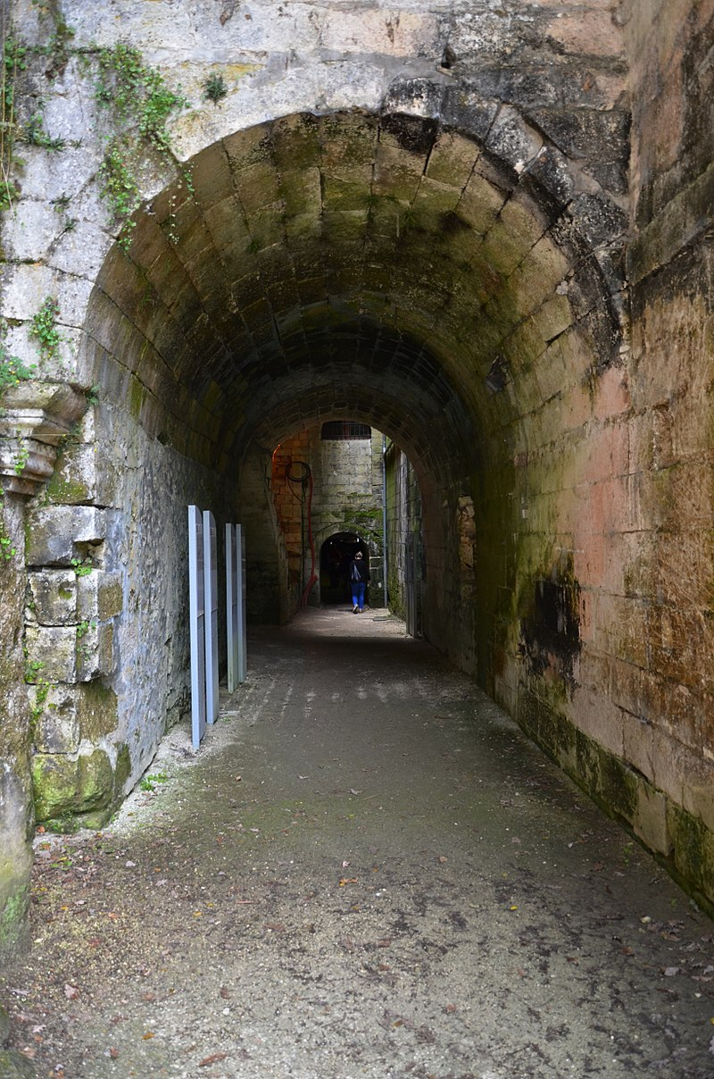
Vestiges du premier monastère bénédictin de Brantôme (VIIIe siècle) (creusé dans la falaise calcaire, et aujourd'hui en partie dissimulée par les bâtiments conventuels de l’Abbaye Saint-Pierre de Brantôme

Slide 27
Vestiges du premier monastère bénédictin de Brantôme (VIIIe siècle) (creusé dans la falaise calcaire, et aujourd'hui en partie dissimulée par les bâtiments conventuels de l' Abbaye Saint-Pierre de Brantôme . Dans la falaise, on peut encore observer des restes d'habitations et de lieux de vie, plusieurs fois modifiés depuis plus de 1000 ans, des pigeonnierscreus és dans la falaise calcaire, une fontaine miraculeuse (dédié à Saint-Sicaire , dont les reliques auraient été offertes aux moines par Charlemagne , et qui sont encore conservés dans l'abbatiale. On y trouve aussi les restes d'une pisciculture moderne qui élevaient des alevins de saumons . Une des grandes « grottes » (en fait vastes chambres troglodytiques creusées dans le calcaire), dite « Grotte du Jugement Dernier ». » contient deux bas-reliefs monumentaux. La partie troglodyte de. l'abbaye peut être visitée (sans visite commentée, mais avec l'aide de panneaux explicatifs), visite couplée avec le Musée Fernand Desmoulin qui fait face à la falaise et éventuellement avec une visite commentée (pour les groupes uniquement sur réservation).

Slide 28
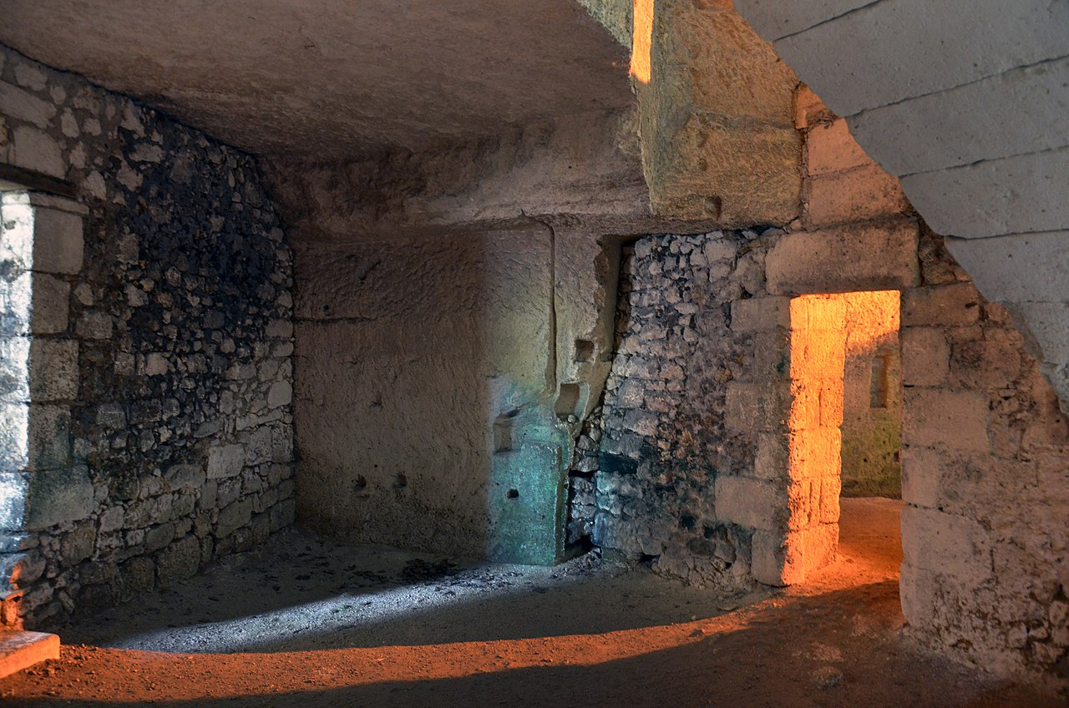
Français : Vestiges du premier monastère bénédictin de Brantôme (VIIIe siècle) (creusé dans la falaise calcaire, et aujourd'hui en partie dissimulée par les bâtiments conventuels de l' Abbaye Saint-Pierre de Brantôme . Dans la falaise, on peut encore observer des restes d'habitations et de lieux de vie, plusieurs fois modifiés depuis plus de 1000 ans, des pigeonnierscreus és dans la falaise calcaire, une fontaine miraculeuse (dédié à Saint-Sicaire , dont les reliques auraient été offertes aux moines par Charlemagne , et qui sont encore conservés dans l'abbatiale. On y trouve aussi les restes d'une pisciculture moderne qui élevaient des alevins de saumons . Une des grandes « grottes » (en fait vastes chambres troglodytiques creusées dans le calcaire), dite « Grotte du Jugement Dernier ». » contient deux bas-reliefs monumentaux. La partie troglodyte de. l'abbaye peut être visitée (sans visite commentée, mais avec l'aide de panneaux explicatifs), visite couplée avec le Musée Fernand Desmoulin qui fait face à la falaise et éventuellement avec une visite commentée (pour les groupes uniquement sur réservation).

Slide 29
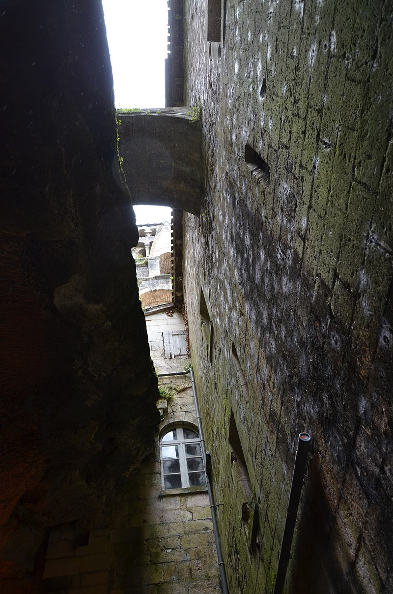
Vestiges du premier monastère bénédictin de Brantôme (VIIIe siècle) (creusé dans la falaise calcaire, et aujourd'hui en partie dissimulée par les bâtiments conventuels de l’Abbaye Saint-Pierre de Brantôme.

Slide 30
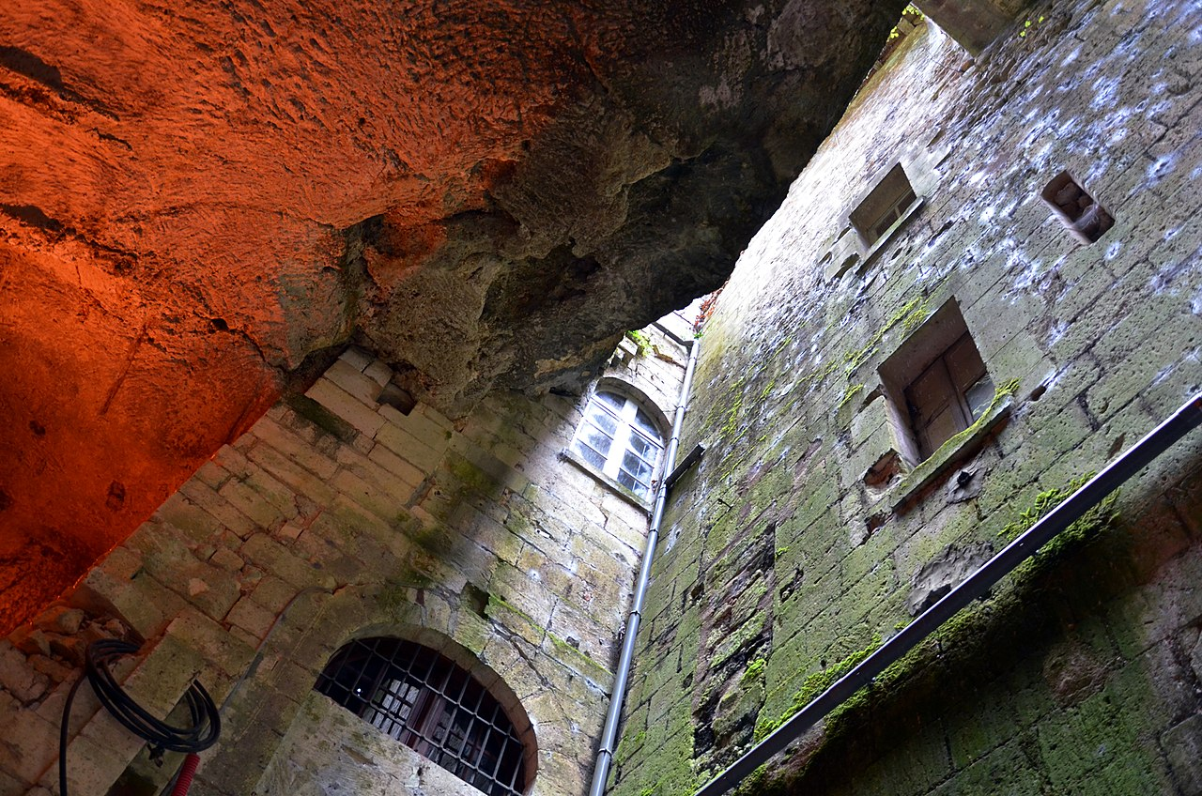
Vestiges du premier monastère bénédictin de Brantôme (VIIIe siècle) (creusé dans la falaise calcaire, et aujourd'hui en partie dissimulée par les bâtiments conventuels de l’Abbaye Saint-Pierre de Brantôme.

Slide 31
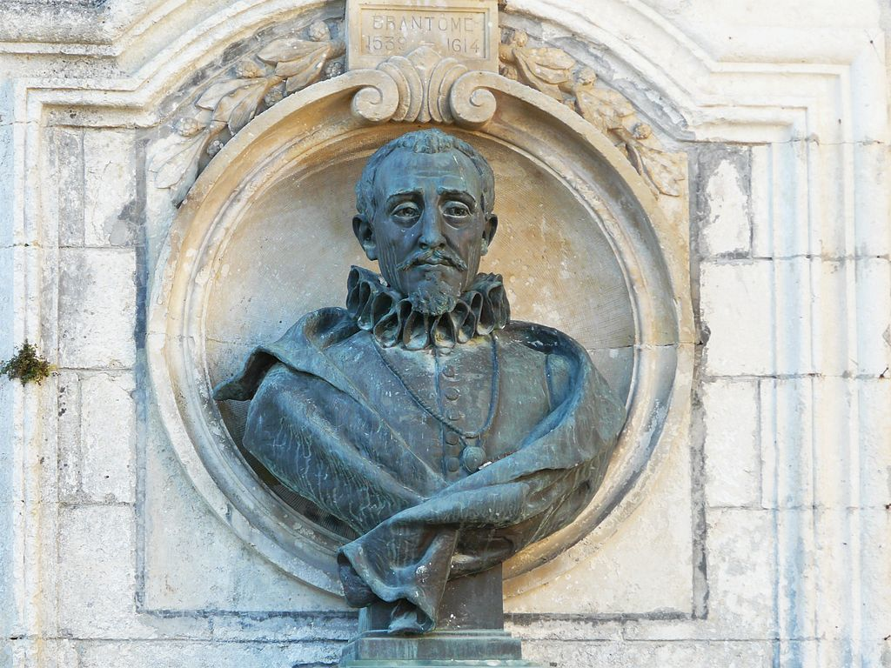
Le buste de Brantôme.

Slide 32
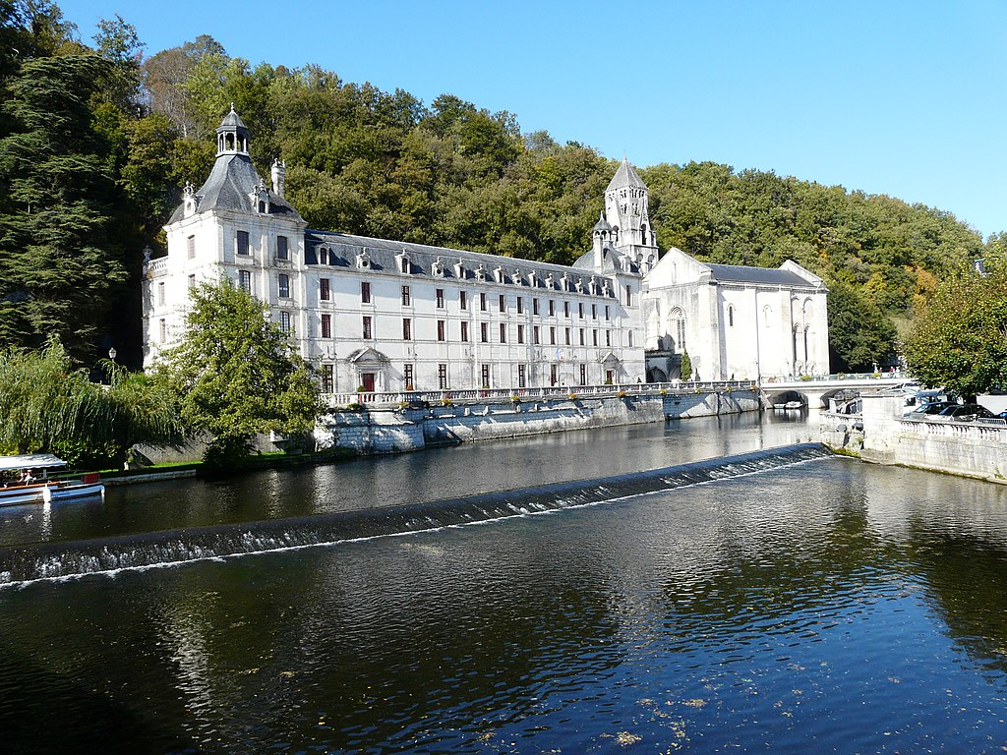
Lorient Vous A Présenté Brantôme – Périgord
Les Images Et Le son Du Net
Sur Une Suggestion De
JackDidier
Merci De Votre visite
Daniel
Brantôme, la Venise du Périgord

